Slide 1
Извлечение климатических рисков из новостей с помощью LLM: опыт Центра геоданных ВШЭ
Факультет географии и геоинформационных технологий
Центр геоданных НИУ ВШЭ
Спикер: Рената Зигангирова
Аналитик центра геоданных

Slide 2
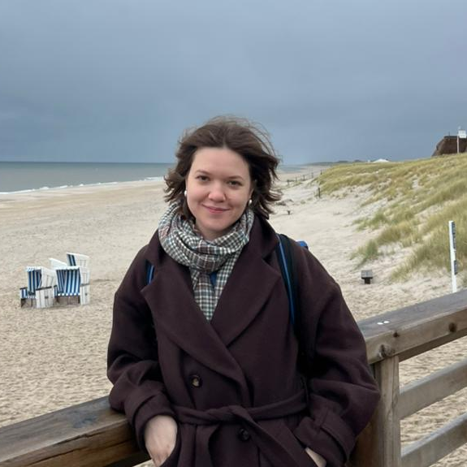
Давайте знакомиться
Центр геоданных НИУ ВШЭ
Извлечение климатических рисков из новостей с помощью LLM
Рената Зигангирова,
Аналитик центра геоданных НИУ ВШЭ
Нынешний хранитель Базы геоданных Опасных природных явлений (БД ОПЯ)

Slide 3
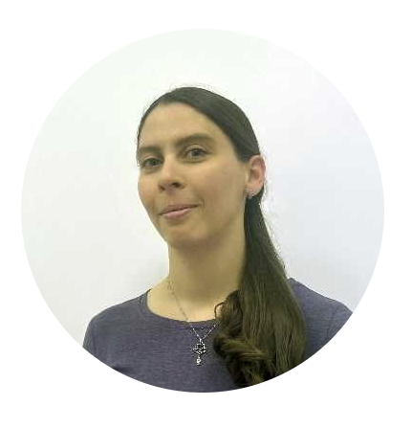
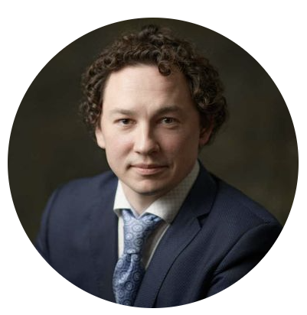


Центр геоданных НИУ ВШЭ
Извлечение климатических рисков из новостей с помощью LLM
Все причастные
Глеб Краев
Преподаватель Факультета географии НИУ ВШЭ
Анна Деркачева
научный сотрудник Центра геоданных
Татьяна Анискина
директор Центра геоданных
Мария Сакиркина
Преподаватель Факультета географии НИУ ВШЭ

Slide 4
План доклада
Центр геоданных НИУ ВШЭ
Извлечение климатических рисков из новостей с помощью LLM
Зачем нужны базы данных опасных природных явлений?
Алгоритм (Методы)
Что из себя представляет конкретно наша БД ОПЯ?
Кейсы применения
Можно ли получить БД ОПЯ?

Slide 5
Зачем нужна База данных опасных природных явлений?
Центр геоданных НИУ ВШЭ
Извлечение климатических рисков из новостей с помощью LLM
Кейсы применения
Проблема
Быстрый анализ новостей для конкретного региона
Анализ проблем в конкретном секторе экономики. (Дороги, ЛЭП, Трубопроводы)
Верификация модели (наводнения).
Сам алгоритм можно использовать для извлечения данных не только из новостей но и, например, из отчетов компаний.
Данные об ОПЯ должны использоваться регионами для формирования планов адаптаций к изменениям климата. Но нет достаточно полной БД для России
Ручное наполнение БД по новостям — слишком медленный и дорогой процесс
Нужен инструмент для быстрого поиска проблем в регионе без больших бюджетных затрат

Slide 6
Зачем нужна База данных опасных природных явлений?
Центр геоданных НИУ ВШЭ
Извлечение климатических рисков из новостей с помощью LLM
Кейсы применения
Проблема
Быстрый анализ новостей для конкретного региона
Анализ проблем в конкретном секторе экономики. (Дороги, ЛЭП, Трубопроводы)
Верификация модели (наводнения).
Сам алгоритм можно использовать для извлечения данных не только из новостей но и, например, из отчетов компаний.
Данные об ОПЯ должны использоваться регионами для формирования планов адаптаций к изменениям климата. Но нет достаточно полной БД для России
Ручное наполнение БД по новостям — слишком медленный и дорогой процесс
Нужен инструмент для быстрого поиска проблем в регионе без больших бюджетных затрат

Slide 7
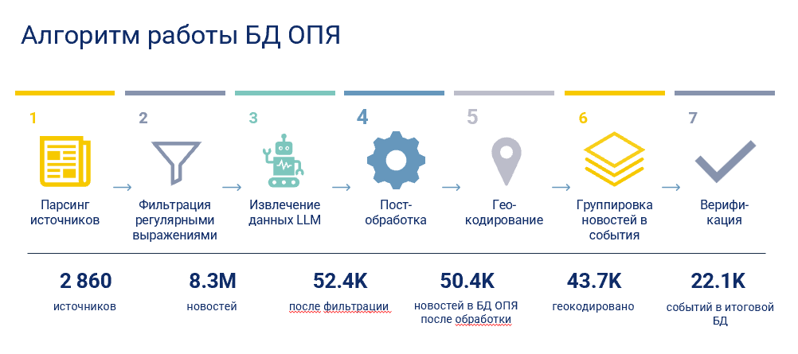
Центр геоданных НИУ ВШЭ
Извлечение климатических рисков из новостей с помощью LLM

Slide 8
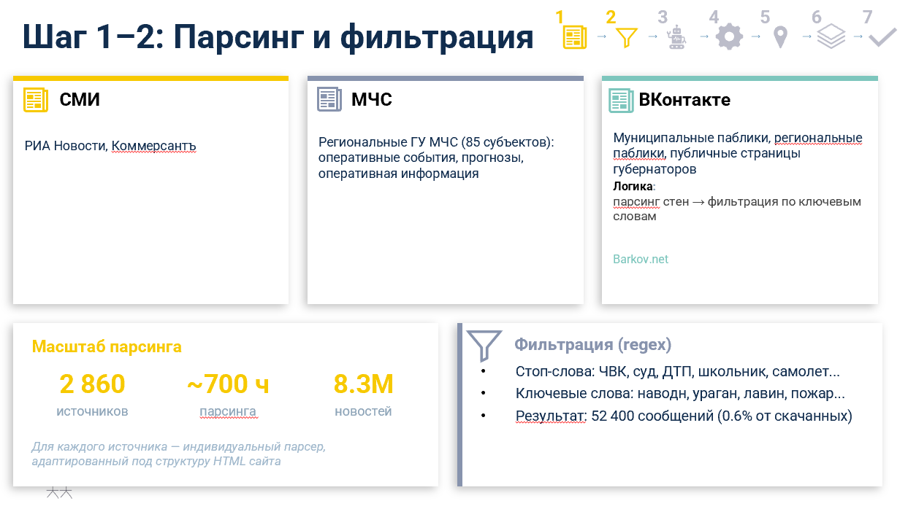
Центр геоданных НИУ ВШЭ
Извлечение климатических рисков из новостей с помощью LLM

Slide 9








Центр геоданных НИУ ВШЭ
Извлечение климатических рисков из новостей с помощью LLM
1
2
3
4
5
6
7
Распределение по источникам
ВКонтакте
76%
СМИ
15%
МЧС
9%
3/4 контента из ВК — прогнозы и предупреждения.
СМИ — основной источник о реализовавшихся событиях.
10 425
8 028
8 524
7 796
Распределение по годам
4 416
3 220
2 283
471
570
743
623
326
0
2013
2014
2015
2016
2017
2018
2019
2020
2021
2022
2023
2024

Slide 10




Центр геоданных НИУ ВШЭ
Извлечение климатических рисков из новостей с помощью LLM
1
2
3
4
5
6
7
Шаг 3: Извлечение информации LLM
Модель: GPT4o-mini, Deepseek-chat
Тип
Событие / Прогноз
Характеристики
Интенсивность, площадь, причина
Вид ОПЯ
30 категорий (19 встречены)
Ущерб
Денежная оценка в рублях
Дата начала
Машиночитаемый формат
Компенсация
Сумма компенсации (новое)
Дата окончания
Если указана в тексте
Пострадавшие
Все люди, затронутые ОПЯ
Регион
Субъект РФ
Погибшие
Погибшие
Район
Муниципальный район
Мероприятия
Ответные и превентивные меры
Населённый пункт
Город, село, деревня

Slide 11
Центр геоданных НИУ ВШЭ
Извлечение климатических рисков из новостей с помощью LLM
1
2
3
4
5
6
7
Сравнение моделей
80%
80%
78%
78%
77%
75%
72%
73%
71%
72%
72%
65%
68%
62%
58%
53%
50%
49%
Явление
Геопозиция
Дата
Ущерб
Адаптационные
Средняя
мероприятия
точность
GigaChat (Сбербанк, Россия)
ChatGPT 4 mini (OpenAI, США)
ChatGPT 4o

Slide 12
Центр геоданных НИУ ВШЭ
Извлечение климатических рисков из новостей с помощью LLM
1
2
3
4
5
6
7
Сравнение моделей 2026: Precision / Recall (среднее), %
95
91
89
89
89
89
87
87
87
82
83
85
82
83
82
82
85
85
85
85
83
84
84
80
79
79
80
74
77
70
Тип новости
Явления
Геопозиция
Дата начала
Описание явления
Средняя точность
MiniMax
DeepSeek
ChatGPT 4o-mini
ChatGPT 5.4-nano
Mimo v2 Flash

Slide 13
Почему именно эти модели?
1
2
3
4
5
6
7
85
87
84
84
83
92 записи
MiniMax
17 руб
DeepSeek
6 руб
ChatGPT 4o-mini
5 руб
ChatGPT 5.4-nano
8 руб
Mimo v2 Flash
2 руб
Средняя точность

Slide 14
Что моделям в 2026 даётся легко, а что — всё ещё нет
Легко
Сложно
Тип новости
(событие vs прогноз) — однозначные маркёры
Время события
— легко выводится из контекста даже недумающими моделями моделями
Галлюцинаций не выявлено
«Пострадавшие»
Часто в новостях указаны несколько чисел пострадавших вместо «всего»
Постоянно в пострадавших записывают домашний скот.
Вид явления
Если много явлений, тяжело собрать их все
Геопозиция (регион)
названия субъектов обычно указаны явно, а вот дальше уже гораздо сложнее.
Ущерб или компенсация
Это не одно и то же, мы пытались научить его это разделять, но это очень сложно.
Главная проблема – все ещё в источнике.

Slide 15



Шаг 4–5: Геокодирование и постобработка
Постобработка
Геокодирование
Нормализация видов ОПЯ геопозиций
Унификация дат в единый формат
Ручная проверка численных полей (ущерб, пострадавшие)
Сервис Nominatim (OpenStreetMap)
Текстовые локации → координаты
43 726 записей геокодировано
6 621— неуспешно
1
2
3
4
5
6
7

Slide 16

Шаг 6: Группировка событий (Event_ID)
Каждая точка — одна новость. Окно группировки зависит от типа ОПЯ.
Сильные ветры — буфер: 3 дня × 70 км
Оползни — буфер: 0 дней × 7 км
9 июл
ветер_2024-07_b7c2
9 мар
Event B
solo
7 мар
solo
7 июл
Время
Время
solo
Event D
solo
5 июл
ветер_2024-07_a3f1
5 мар
Event A
~ 10 км – разные события
3 июл
3 мар
solo
3 дня
Event C
solo
1 июл
1 мар
0 д.
70 км
7 км
0
50
100
150
200 км
0
5
10
15
20 км
Буфер
Буфер
1
2
3
4
5
6
7

Slide 17


Шаг 6: Группировка событий (Event_ID)
① Входной фильтр
② Цикл по видам ОПЯ
③ Группировка по времени
Только записи с:
Ex. Наводнения группируются только с наводнениями
Для каждой записи (по порядку дат):
Найти все записи в окне
✓ Вид ОПЯ распознан
✓ Геометрия есть
✓ Дата в формате datetime
[start_date, start_date
+ N дней]
N = 0 / 3 / 15 (по типу ОПЯ)
⑤ Присвоение Event_ID
④ Группировка по геопозиции
Формат: краткое_ОПЯ_ГГГГ-ММ_ID 8символов
Для групп из шага 3:
Строятся буферы вокруг геометрий
Пример: наводн_2023-04_adcb1f20
Если запись ни с кем не объединилась → собственный Event_ID
Радиус: 7–70 км (по типу ОПЯ)
1
2
3
4
5
6
7

Slide 18

Шаг 7: Верификация
Самый человекотрудозатратный шаг во всем алгоритме
Пространственная верификация
Фактологическая верификация
Геометрии БД ∩ геоданные по ареалам ОПЯ
Пересечение = положительная верификация
Основная причина отклонений: прогнозы регионального охвата
Сверка с внешними БД: Росгидромет, Роснедра, АИС ГМВО, МЧС, Рослесхоз
Частично автоматизирована
1 200+ записей подтверждены
0
1
2
3
4
5
6
7

Slide 19

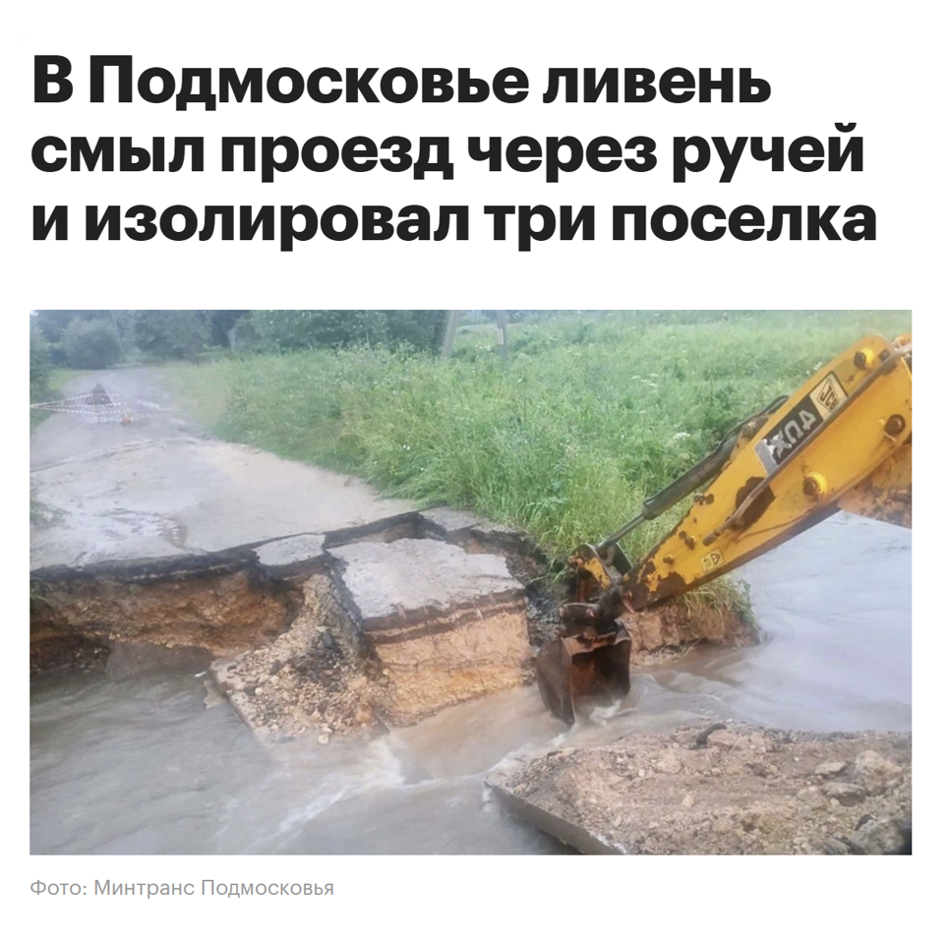
База данных опасных природных явлений — БД ОПЯ
Откуда данные?
СМИ, ВК, МЧС
1 новость = 1 запись в БД ОПЯ

Slide 20
База данных опасных природных явлений — БД ОПЯ
50.4 тыс.
19
1 941
записей в БД
уникальных ОПЯ
муниципалитет
22.1 тыс.
2018-2024
Обновляется сейчас
уникальных событий
Временной период

Slide 21

Структура пользовательской версии БД ОПЯ
Источник
Что произошло
Заголовок
Тип новости
Дата публикации
Виды ОПЯ
Ссылка
Описание
Где и когда
Последствия
Регион
Описание ущерба
Район / место
Стоимость ущерба
Даты начала / конца
Пострадавшие / погибшие
Реагирование
Самое интересное
Мероприятия
Координаты
ID события
Верификация

Slide 22
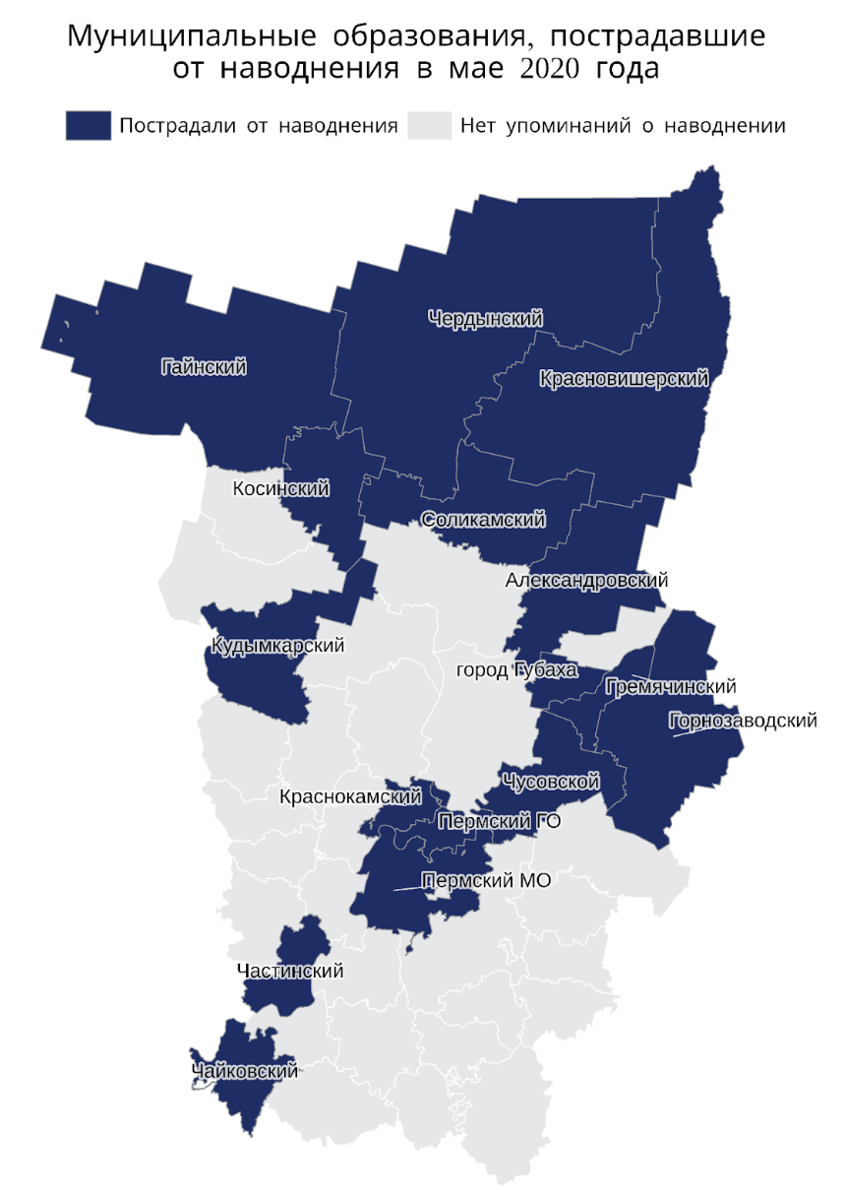
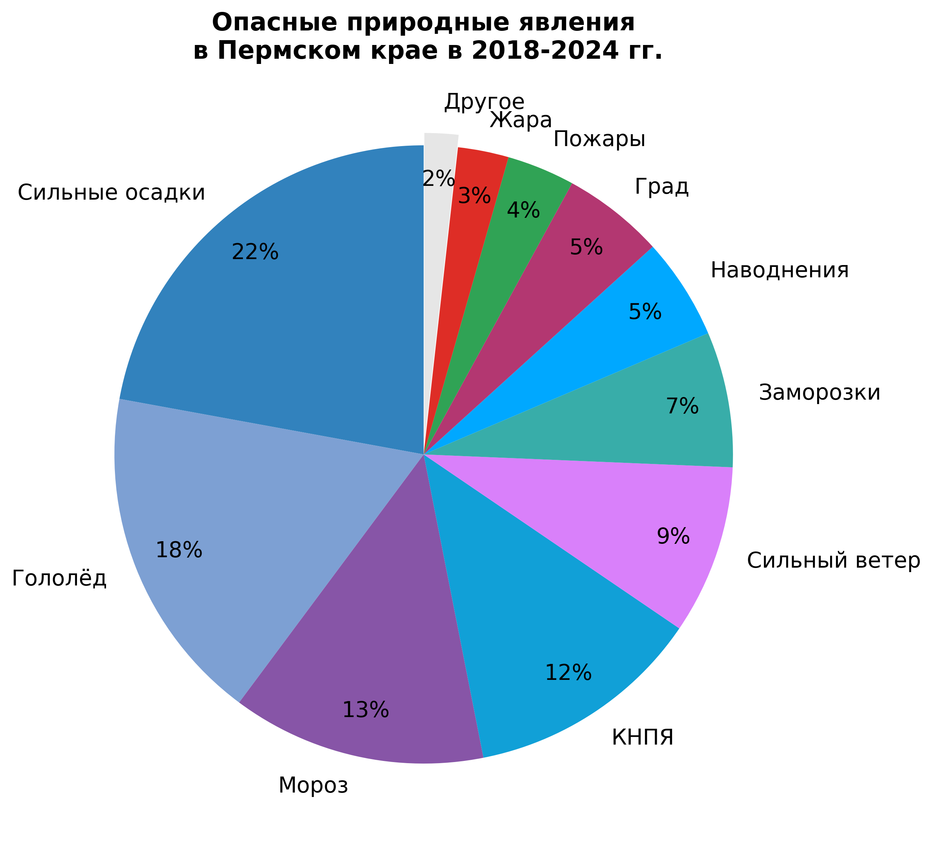
Пермский край
Центр геоданных НИУ ВШЭ
Извлечение климатических рисков из новостей с помощью LLM

Slide 23
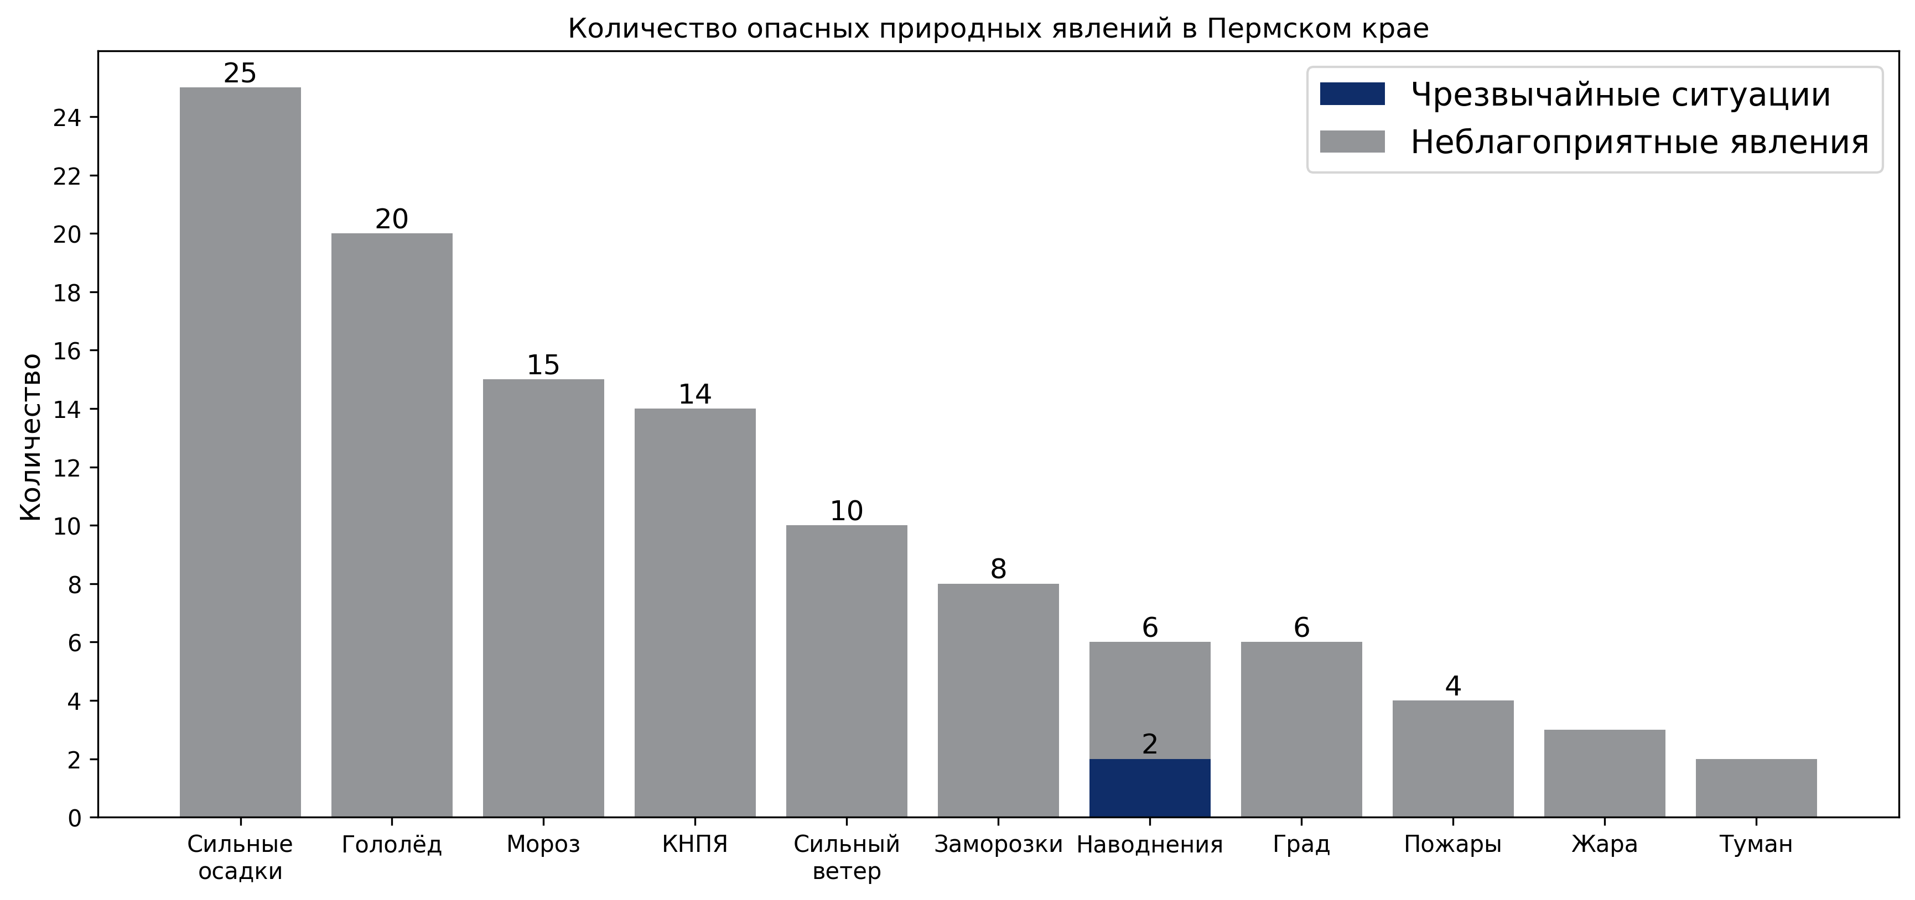
Пермский край
Центр геоданных НИУ ВШЭ
Извлечение климатических рисков из новостей с помощью LLM

Slide 24
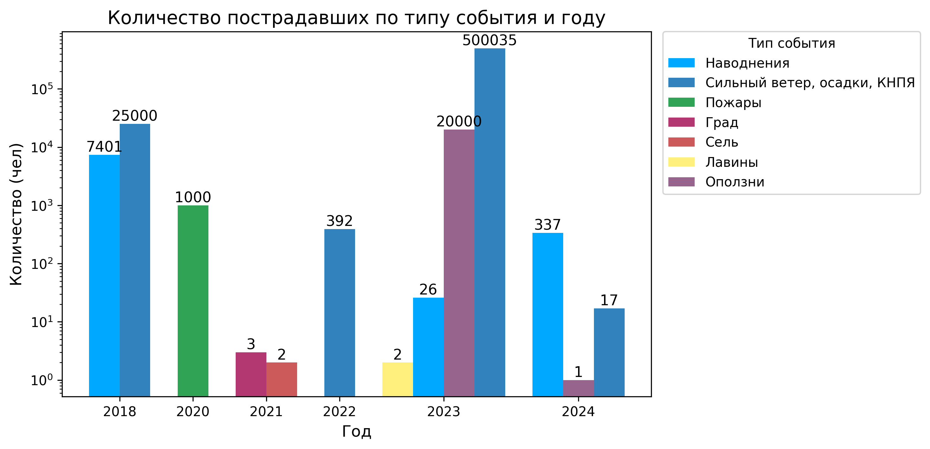
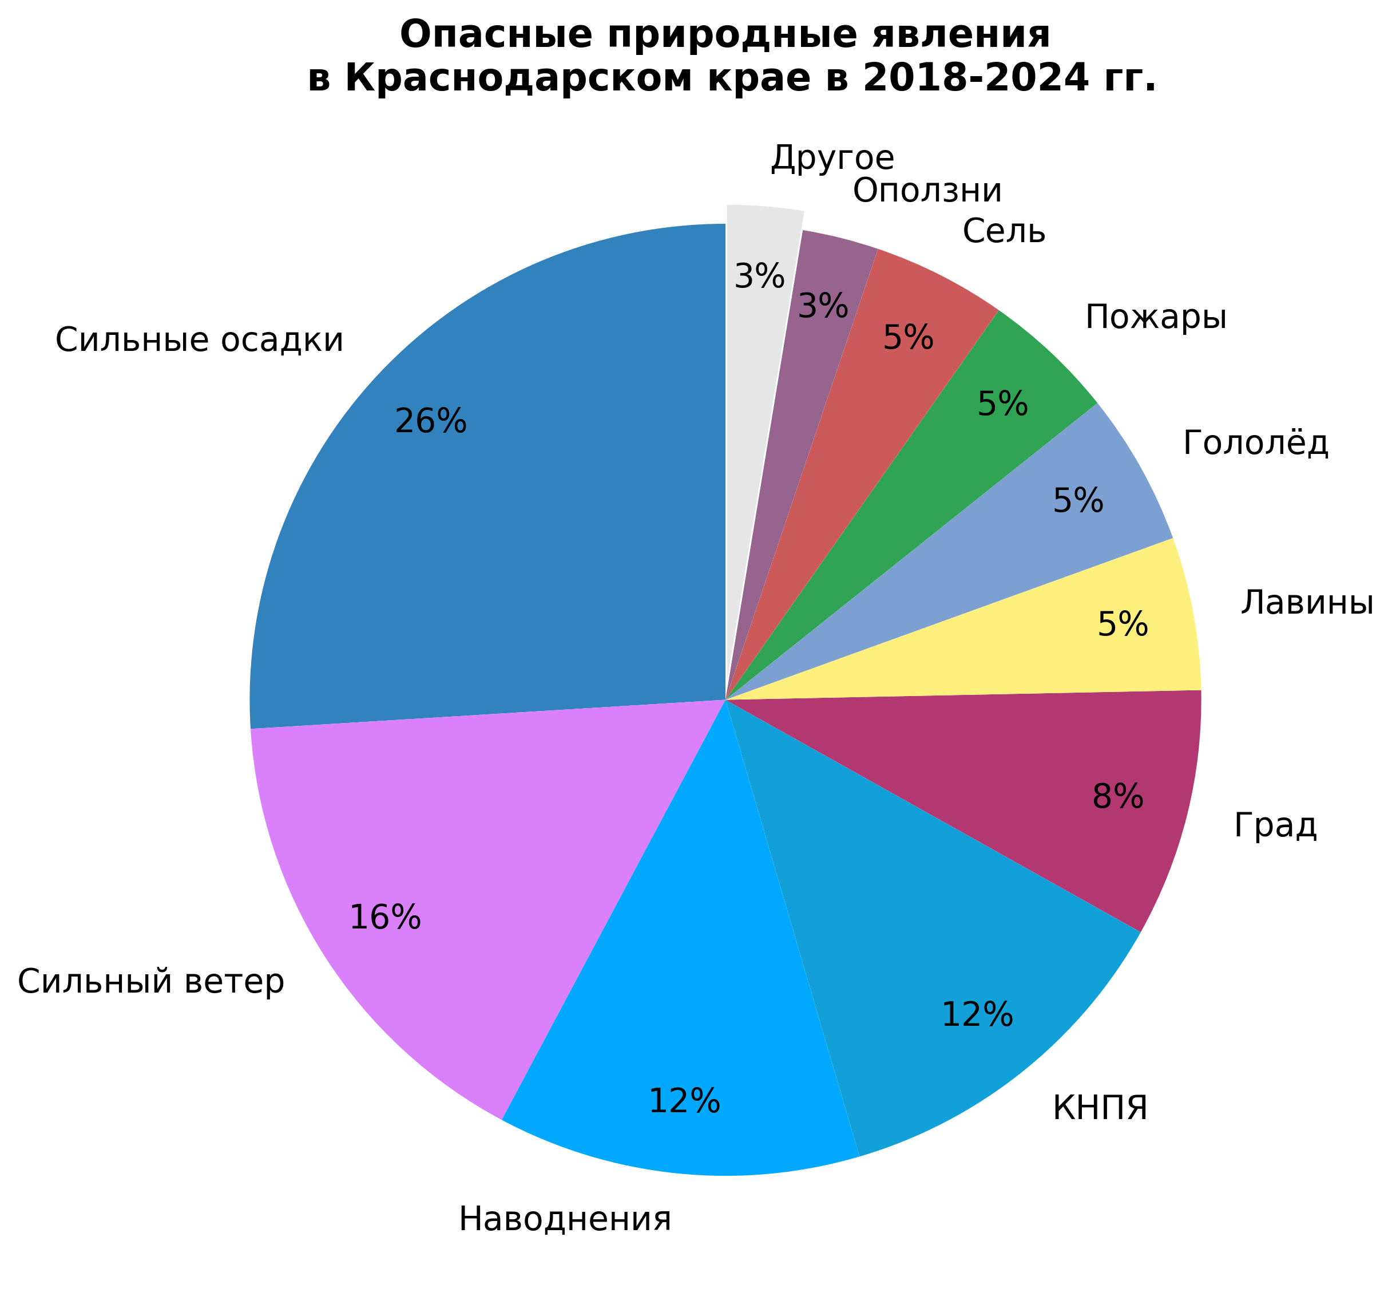
Краснодарский край
Центр геоданных НИУ ВШЭ
Извлечение климатических рисков из новостей с помощью LLM

Slide 25
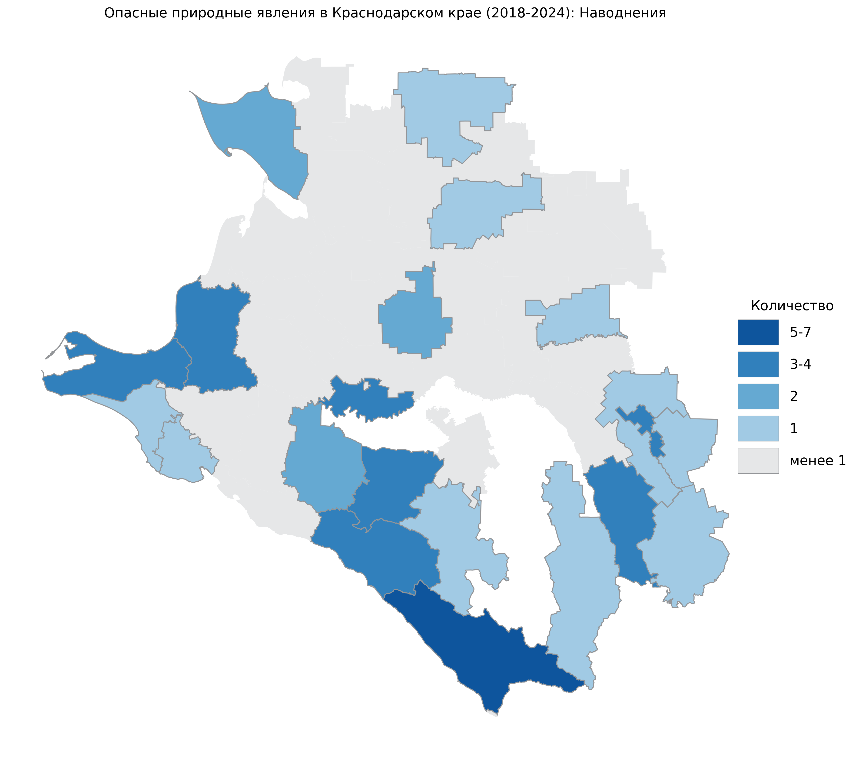
Краснодарский край. Наводнения
Центр геоданных НИУ ВШЭ
Извлечение климатических рисков из новостей с помощью LLM

Slide 26
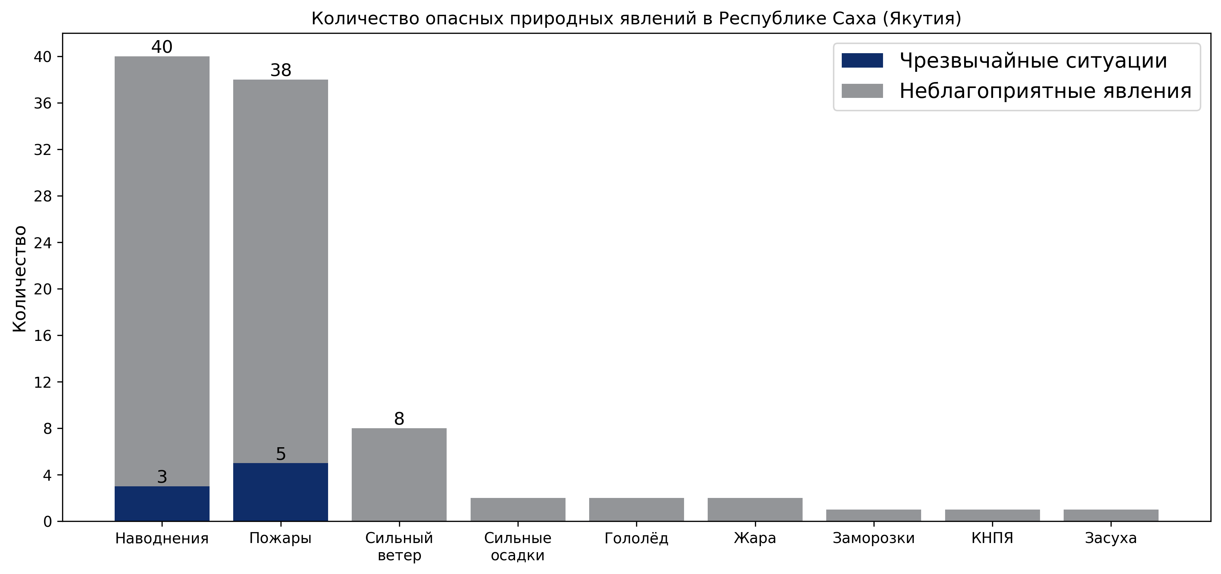
Республика Саха
Центр геоданных НИУ ВШЭ
Извлечение климатических рисков из новостей с помощью LLM

Slide 27
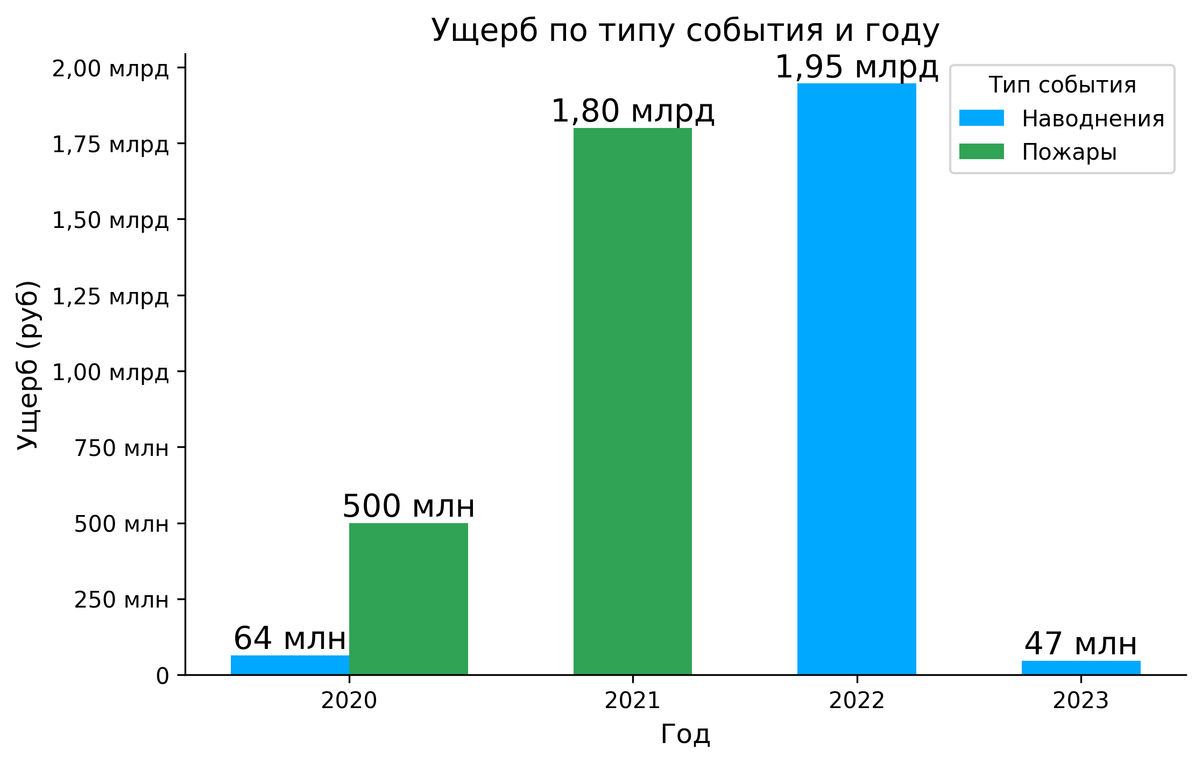
Республика Саха
Центр геоданных НИУ ВШЭ
Извлечение климатических рисков из новостей с помощью LLM

Slide 28
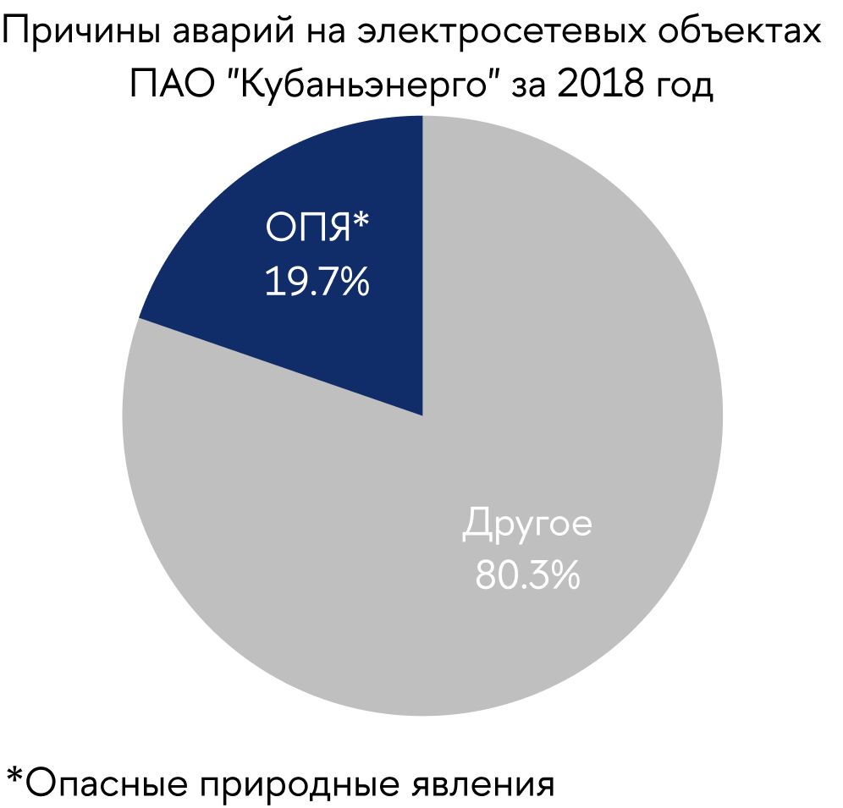
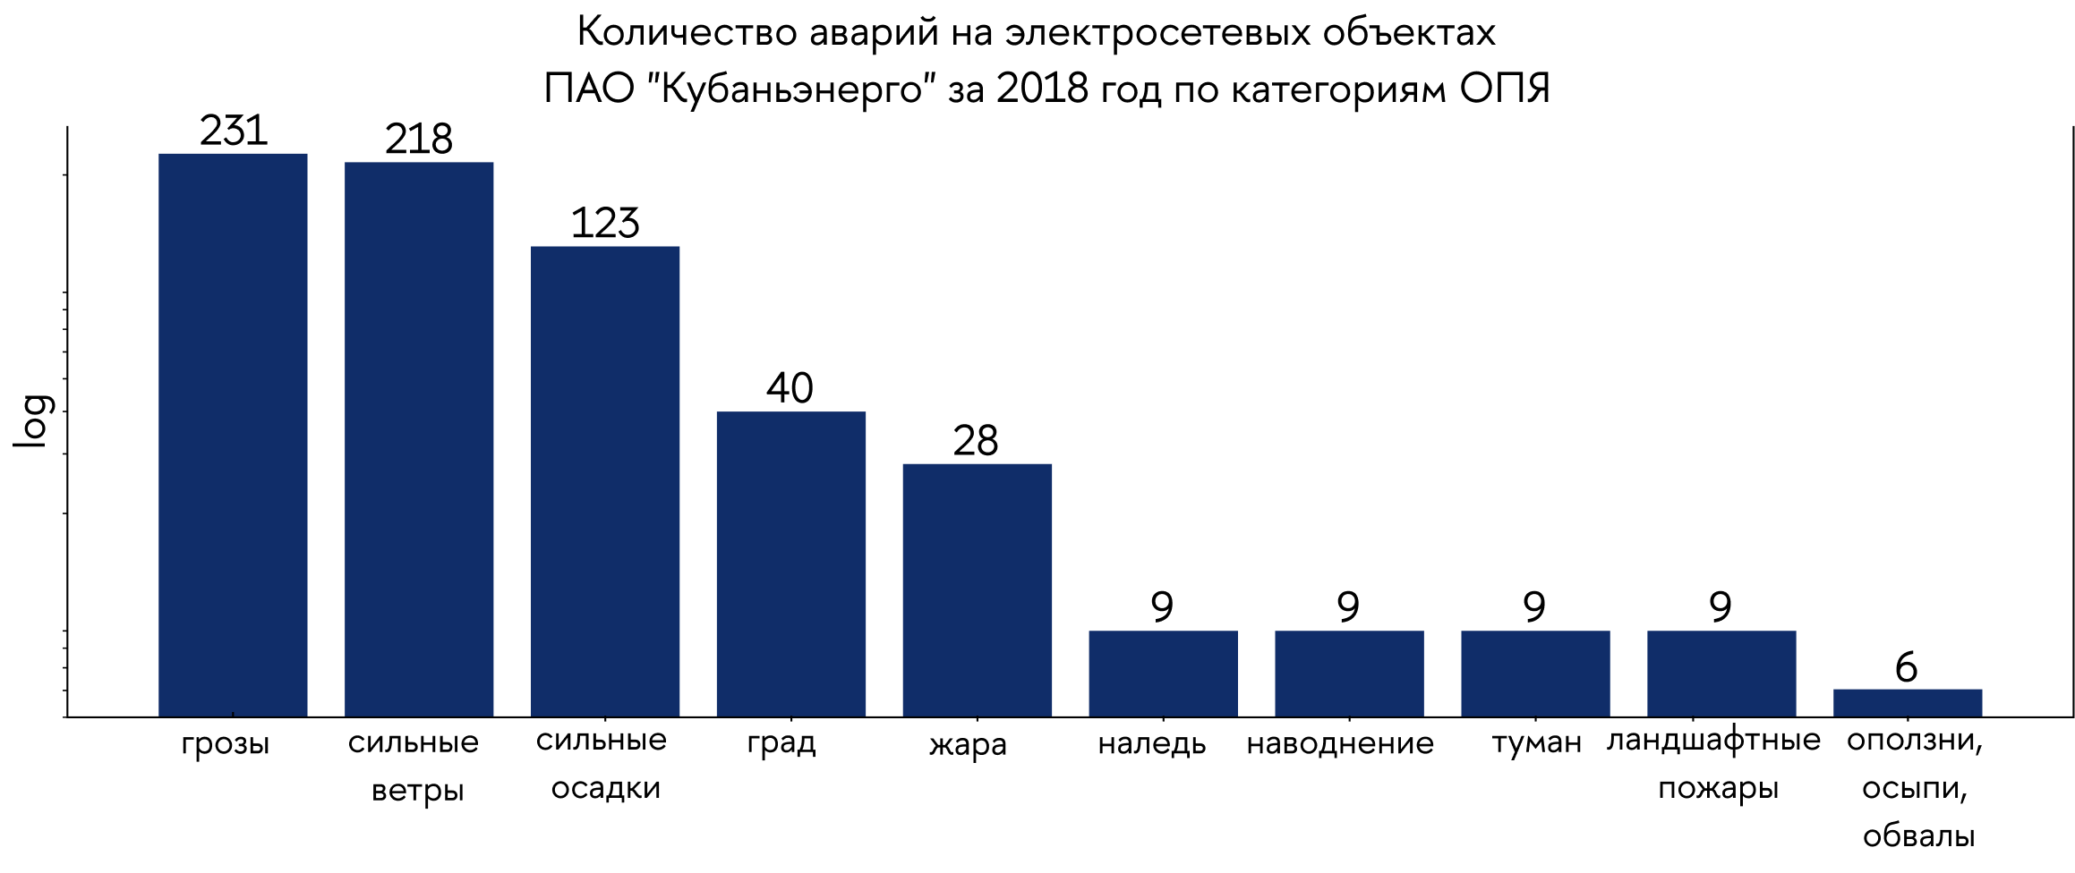
Природные риски для дорожных объектов: повреждения ЛЭП
Центр геоданных НИУ ВШЭ
Опасные природные явления. Автомобильные дороги.
Риски для дорожных сооружений
Россети Кубань (2019). Сводные данные об аварийных отключениях.

Slide 29

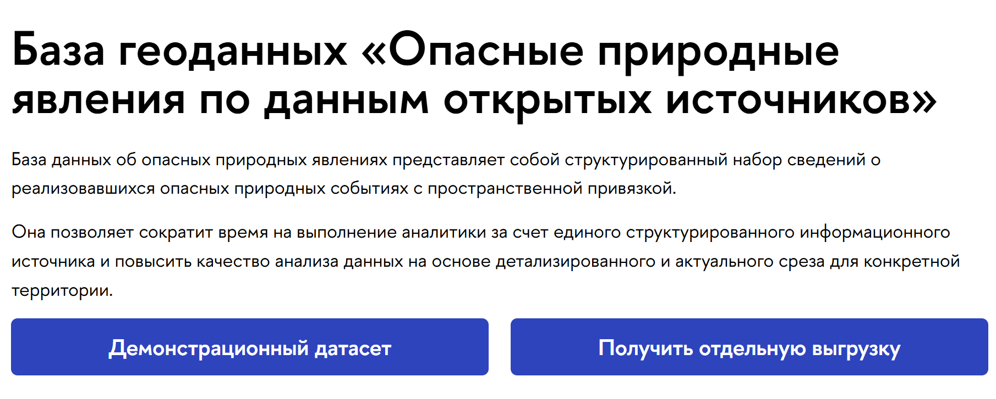
Делимся выгрузкой из Базы данных частично в обмен на результаты использования
https://geography.hse.ru/georisks/opya

Slide 30
Контакты:
По вопросам работы алгоритма:
rzigangirova@hse.ru
По вопросам анализа природных рисков и доступа к БД ОПЯ — Почта Климатического риск-офиса:
georisks@hse.ru

